Slide 1

Projekt
Készítette: Riazáncev Csanád , Oroszlán Mihály , Juhász Gábor

Slide 2
Feladatok Elosztása
Oroszlán Mihály
Topológia
Riazáncev Csanád
Topológiában segítségadás (vázlat elkészítése)
Config elkészítése.
Juhász Gábor
PPT elkészítése, README.md konfigurálása

Slide 3
IP Cím
1) 160.160.0.0/22
160.160.0.0-160.160.3.255
160.160.4.0-160.160.7.255
160.160.8.0-160.160.11.255
160.160.12.0-160.160.15.255
^példák
Alh. maszk 255.255.252.0 (/22)
2) 199.40.0.0/27
199.40.0.0-199.40.0.31
199.40.0.32-199.40.0.63
199.40.0.64-199.40.0.95
199.40.0.96-199.40.0.127
^példák
Alh. maszk 255.255.255.224 (/27)

Slide 4







Használt Eszközök
20db PC
4db Switch
3db Router
2db Wifi Router
5db Laptop
2db Szerver
2db Tablet

Slide 5
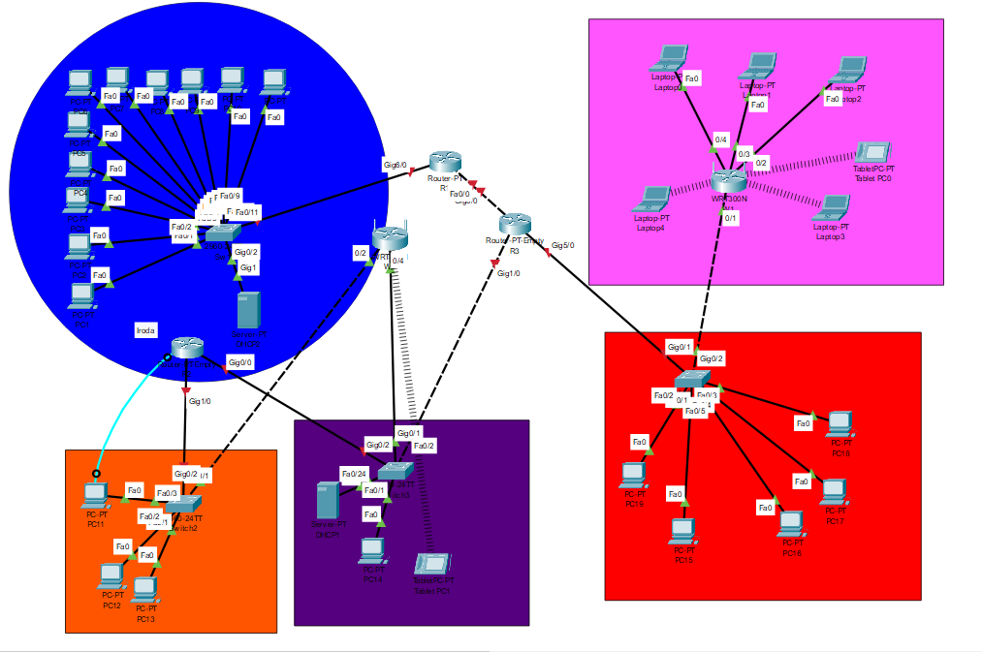
Topológia
11 Gép - 1 Switch – 1 Server
5 Laptop – 1 Tablet
1 Switch – 3 Gép – 1 Tablet
1 Switch – 2 Szerver – 1 Gép
1 Switch – 5 Laptop

Slide 6
Vlanok
5db Vlan
Porta
Management
Raktár
Iroda(titkárság)
Igazgatóság

Slide 7
Csoporttagok munkája

Slide 8
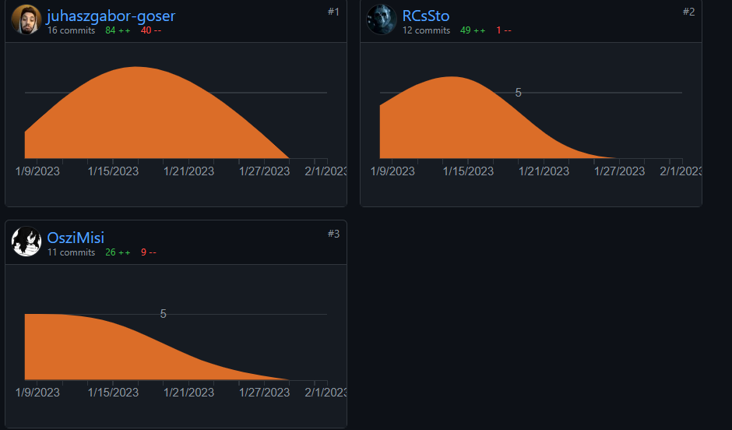
Github
45 commit
Elosztott munka
Feladathoz tartozó commit név

Slide 9
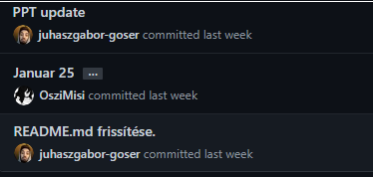

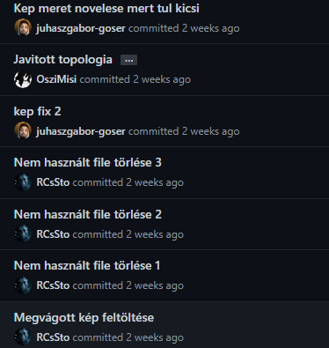
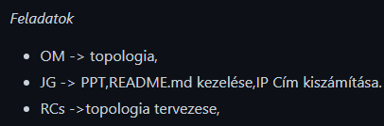
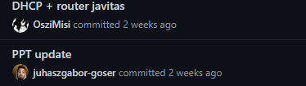
Github
47 commit
Elosztott munka
Feladathoz tartozó commit név

Slide 10
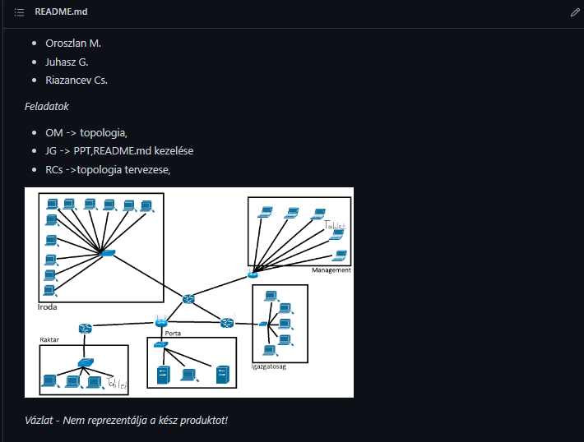
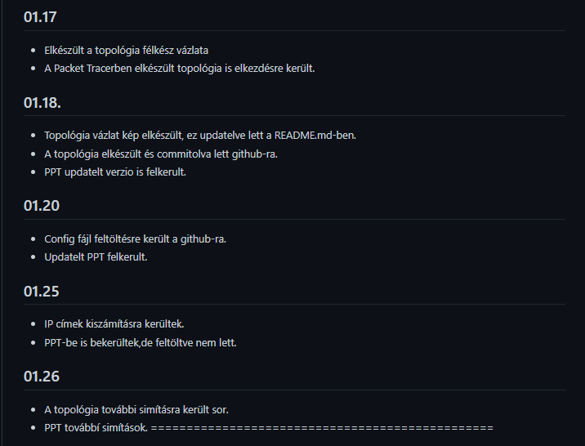
Github
Fenséges README.md
Napokra osztott dokumentáció

Slide 11

Juhász Gábor
PPT
README.md

Slide 12
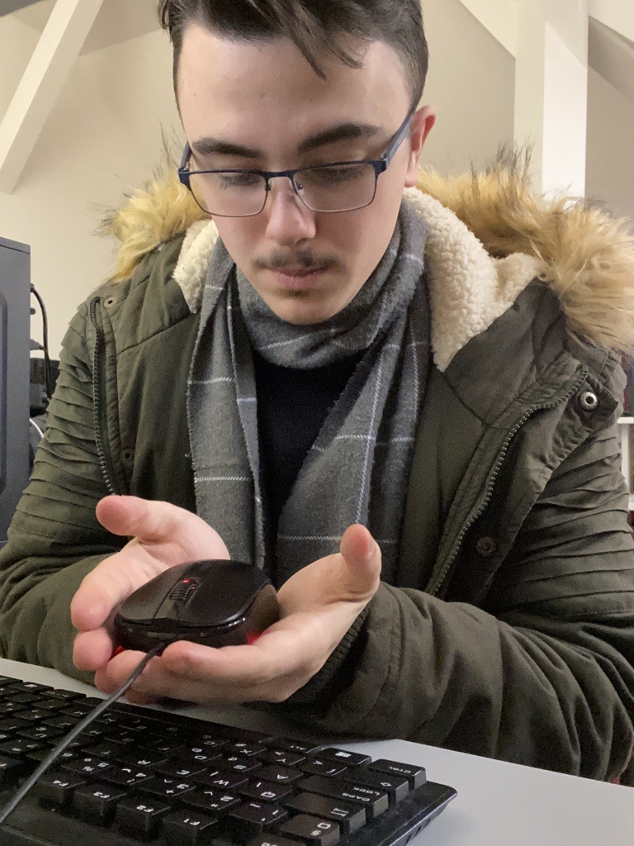
Oroszlán Mihály
Topológia
Router,Switch

Slide 13
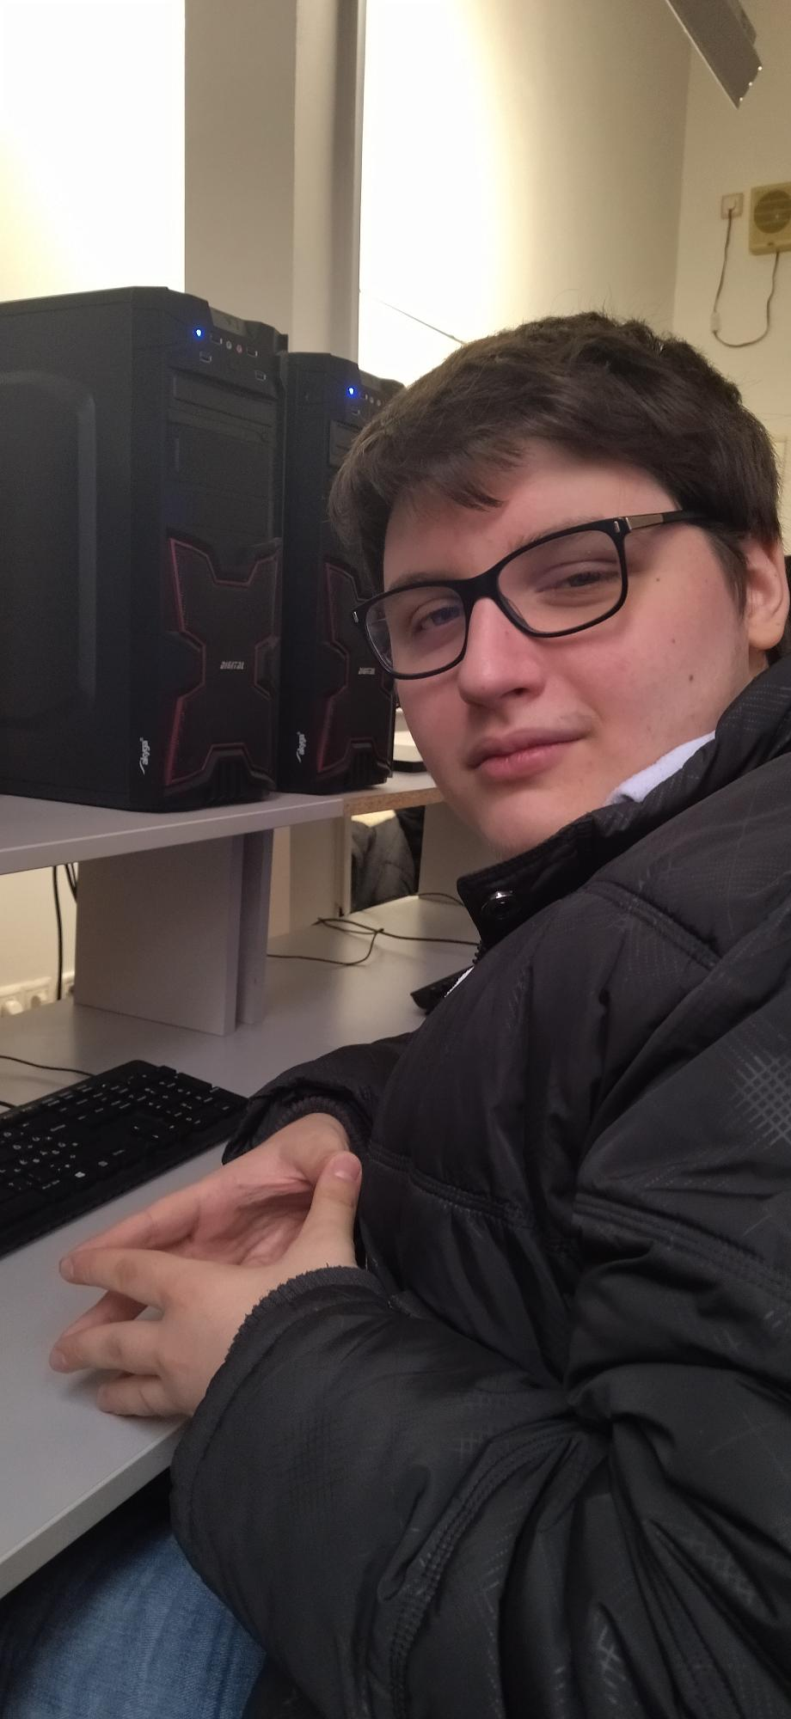
Riazáncev Csanád
Topológia vázlat
DHCP

